Slide 1

РАЗРАБОТКА КОНЦЕПЦИИ ОЧИСТКИ
МАГИСТРАЛЬНОГО НЕФТЕПРОВОДА С УЧАСТКАМИ
РАЗНОГО ДИАМЕТРА
Атаныязов Э.А.
Мырадов И.Т.
ИШПР 2Б93
Томск-2019
1

Slide 2
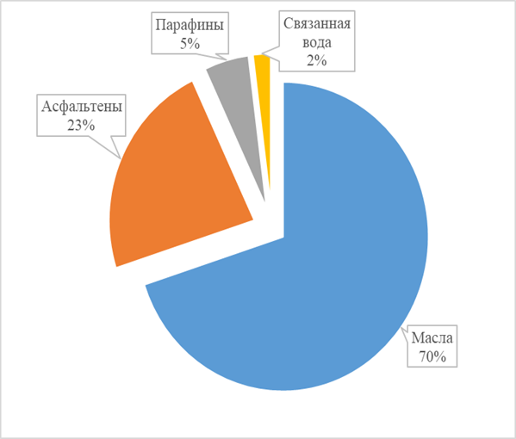
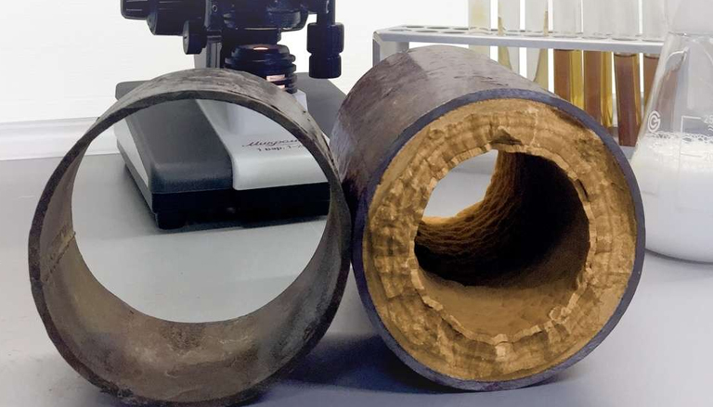

РАЗРАБОТКА КОНЦЕПЦИИ ОЧИСТКИ
МАГИСТРАЛЬНОГО НЕФТЕПРОВОДА
С УЧАСТКАМИ РАЗНОГО ДИАМЕТРА
Актуальность
Об актуальности данной темы свидетельствует тот факт, что 94 % скважин механизированного фонда работают в осложненных условиях в связи с их загрязнением твердыми отложениями. Необходимо найти решение проблемы, которое позволило бы растворить отложение солей и восстановить максимальный уровень добычи.
Состав отложения в трубах
2

Slide 3
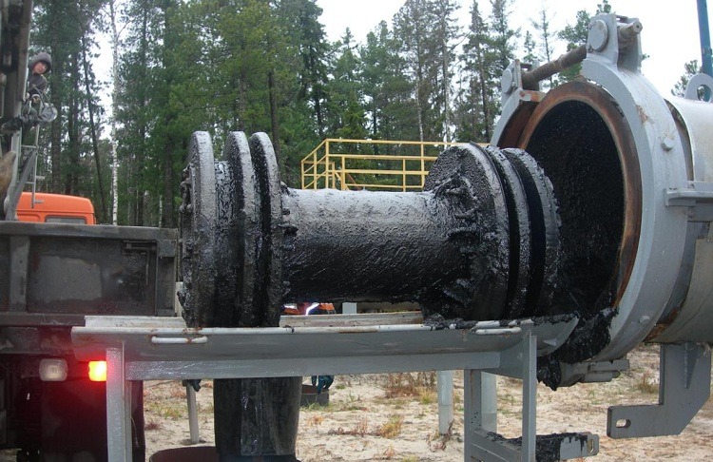
РАЗРАБОТКА КОНЦЕПЦИИ ОЧИСТКИ
МАГИСТРАЛЬНОГО НЕФТЕПРОВОДА
С УЧАСТКАМИ РАЗНОГО ДИАМЕТРА
Актуальность
Из-за неэффективности нынешних методов очистки большая часть скважин по добыче нефти, а также магистральные трубопроводы работают в осложнённых условиях. Сильно понижается их проводимость и количество добываемых ресурсов. Эксплуатационный срок снижается, это выливается в новые расходы.
Данная проблема была частично решена в таких регионах, как Малайзия, Ангола, Западная Сибирь. Там ввиду большого количества отлагающихся веществ в составе нефти количество добываемых ресурсов стремительно уменьшалось, пока не были пересмотрены используемые методы очистки.
3

Slide 4
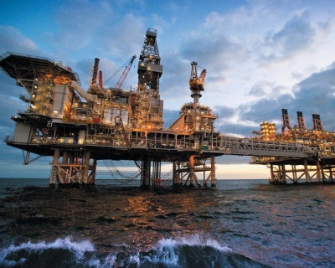
РАЗРАБОТКА КОНЦЕПЦИИ ОЧИСТКИ
МАГИСТРАЛЬНОГО НЕФТЕПРОВОДА
С УЧАСТКАМИ РАЗНОГО ДИАМЕТРА
Актуальность
1.Способность вывести нефтегазовую отрасль на новый уровень
2.Обеспечить конкурентоспособность нефтяных компаний даже при работе в загрязнённых , трудных условиях
3.Снизить расходы на новые нефтепроводы
4

Slide 5
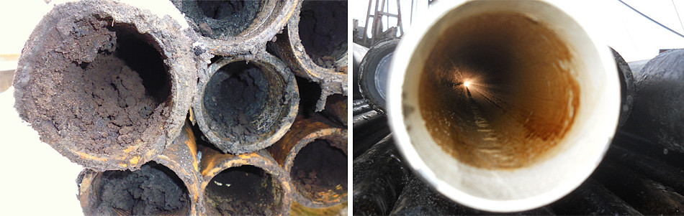
РАЗРАБОТКА КОНЦЕПЦИИ ОЧИСТКИ
МАГИСТРАЛЬНОГО НЕФТЕПРОВОДА
С УЧАСТКАМИ РАЗНОГО ДИАМЕТРА
Объект проекта
- методы очистки нефтяных магистралей.
5

Slide 6
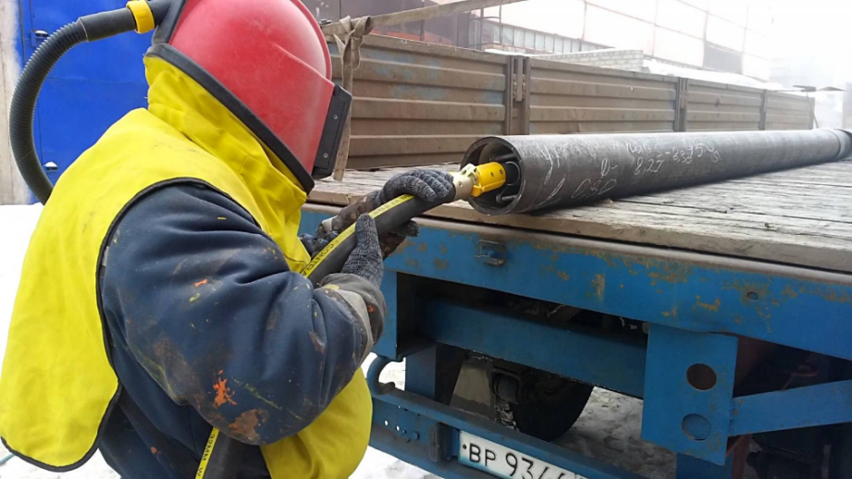
РАЗРАБОТКА КОНЦЕПЦИИ ОЧИСТКИ
МАГИСТРАЛЬНОГО НЕФТЕПРОВОДА
С УЧАСТКАМИ РАЗНОГО ДИАМЕТРА
Предмет проекта
Метод очистки нефтяных магистралей с трубами разного диаметра композиционными растворителями.
6

Slide 7

РАЗРАБОТКА КОНЦЕПЦИИ ОЧИСТКИ
МАГИСТРАЛЬНОГО НЕФТЕПРОВОДА
С УЧАСТКАМИ РАЗНОГО ДИАМЕТРА
Проблема
Проблему данного проекта можно сформулировать в вопросе: Как сделать очистку нефтяных магистралей от твердых отложений наиболее эффективной?
7

Slide 8
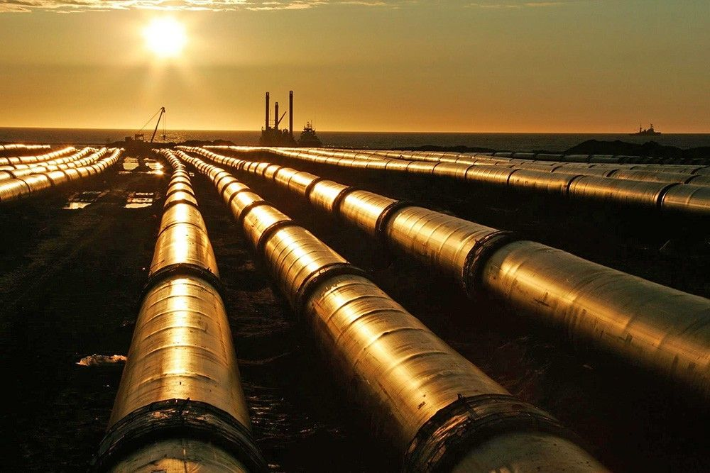
РАЗРАБОТКА КОНЦЕПЦИИ ОЧИСТКИ
МАГИСТРАЛЬНОГО НЕФТЕПРОВОДА
С УЧАСТКАМИ РАЗНОГО ДИАМЕТРА
Цель проекта
Разработка концепции борьбы с твердыми отложениями в нефтяных магистралях с трубами разного диаметра
8

Slide 9
РАЗРАБОТКА КОНЦЕПЦИИ ОЧИСТКИ
МАГИСТРАЛЬНОГО НЕФТЕПРОВОДА
С УЧАСТКАМИ РАЗНОГО ДИАМЕТРА
Задачи
Изучить методы очистки нефтяных магистралей
Проанализировать метод очистки нефтяных магистралей с трубами разного диаметра композиционными растворителями
Доказать необходимость оптимизации очистки нефтяных магистралей с трубами разного диаметра
9

Slide 10
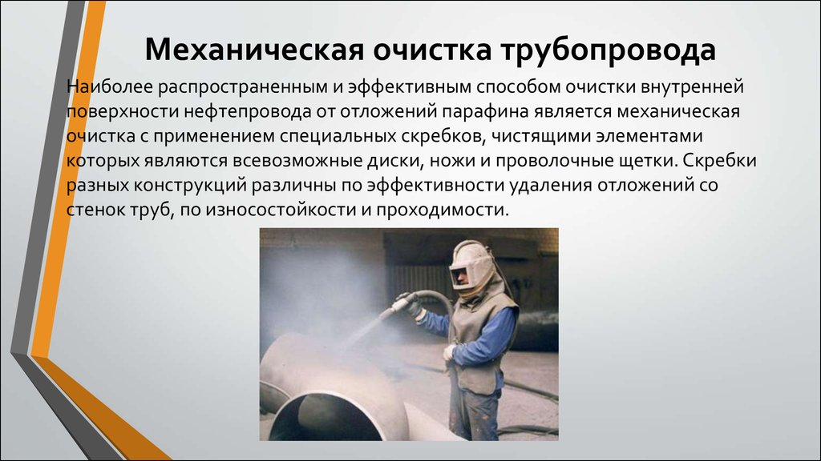
РАЗРАБОТКА КОНЦЕПЦИИ ОЧИСТКИ
МАГИСТРАЛЬНОГО НЕФТЕПРОВОДА
С УЧАСТКАМИ РАЗНОГО ДИАМЕТРА
Декомпозиция задач
Решение задачи 1: Существующие методы очистки представлены в двух видах: механизированный метод очистки и химический метод. Механический метод очистки заключается в механическом прочищении труб от твёрдых отложений. Для этого трубы демонтируются и водным напором либо специальными устройствами (скребками) отложения соскребаются с внутренней поверхности труб.
Химические методы очистки стоков – это нейтрализация, окисление и восстановление загрязнений в водах. К способу окислению относят электрохимическую обработку стоков, которая применяется для обеспечения оборотного водоснабжения путем извлечения растворенных примесей.
10

Slide 11
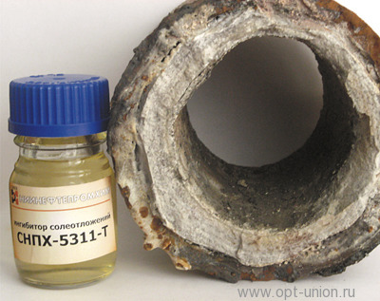
РАЗРАБОТКА КОНЦЕПЦИИ ОЧИСТКИ
МАГИСТРАЛЬНОГО НЕФТЕПРОВОДА
С УЧАСТКАМИ РАЗНОГО ДИАМЕТРА
Декомпозиция задач
Минусы механического метода:
Необходимость в демонтировке труб для очистки напором воды;
Скребки не могут переходить между трубами разного диаметра;
Скребки выводят все отложения в нефть;
Вывод из строя труб может быть связан с их частой демонтировкой, внутренним воздействием, оказываемым скребком.
Минусы химического метода:
Очищает трубы не полностью;
Загрязняет нефть.
11

Slide 12
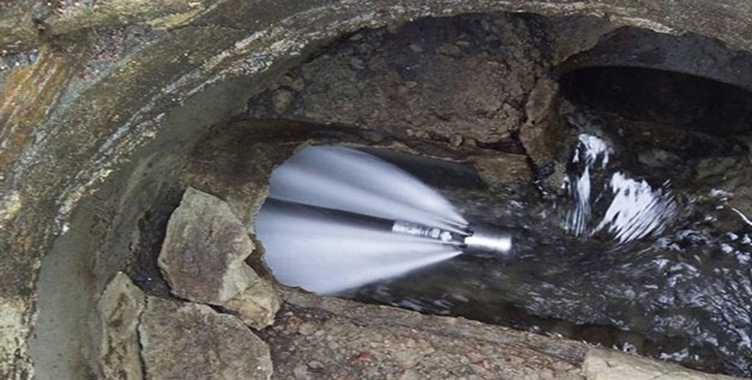
РАЗРАБОТКА КОНЦЕПЦИИ ОЧИСТКИ
МАГИСТРАЛЬНОГО НЕФТЕПРОВОДА
С УЧАСТКАМИ РАЗНОГО ДИАМЕТРА
Декомпозиция задач
Решение задачи 2:
Метод очистки нефтяных магистралей композиционными растворителями имеет следующие преимущества: 1) не затратен; 2)может применяться на участках разного диаметра; 3) не насыщает нефть растворенными асфальтеносмолопарафинами; 4) не препятствует эксплуатации нефтепровода.
12

Slide 13
РАЗРАБОТКА КОНЦЕПЦИИ ОЧИСТКИ
МАГИСТРАЛЬНОГО НЕФТЕПРОВОДА
С УЧАСТКАМИ РАЗНОГО ДИАМЕТРА
Декомпозиция задач
Решение задачи 3: Готовый проект, который сможет не только составить конкуренцию уже существующим методам, но и заменить их, будучи достаточно эффективным и наименее затратным, как в плане ресурсов, так и в плане времени, энергии. Показать, как именно этот проект может изменить существующую нефтегазовую отрасль. Выявить все преимущества, которыми данный проект обладает.
13

Slide 14
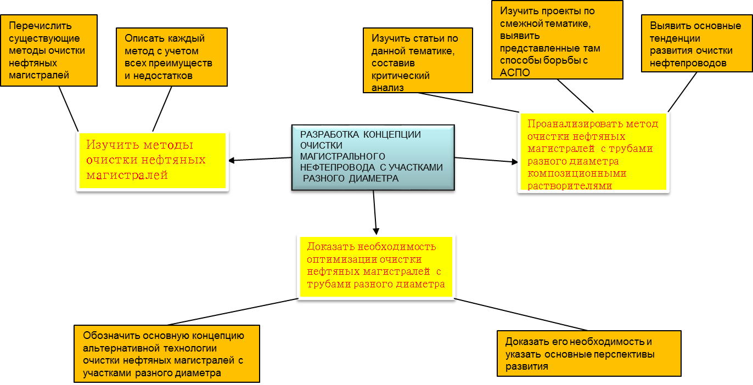
14

Slide 15

РАЗРАБОТКА КОНЦЕПЦИИ ОЧИСТКИ
МАГИСТРАЛЬНОГО НЕФТЕПРОВОДА
С УЧАСТКАМИ РАЗНОГО ДИАМЕТРА
Анализ статей
Автор | Название | Содержание | Полезность для проекта
М.С.Турбаков Е.П.Рябоконь Пермский национальный исследовательский политехнический университет, Пермь, Россия | Совершенствование эффективности очистки нефтепроводов от отложений парафинов Вестник ПНИПУ. Геология. Нефтегазовое и горное дело. 2015. № 17 URL: https://cyberleninka.ru/article/n/sovershenstvovanie-effektivnosti-ochistki-nefteprovodov-ot-otlozheniy-parafinov | В статье проанализирован механизм образования АСПО на внутренней поверхности нефтепроводов. Показано, что такие факторы, как давление, температура, характер смачиваемости омываемых поверхностей, скорость движения нефти, содержание парафинов в составе пластовой нефти, играют ключевую роль в образовании АСПО. Предложено устройство для очистки нефтепроводов от АСПО. | Повышение эффективности мероприятий по предотвращению образования и удаления восковых отложений требует создания и эксплуатации системы полевых и лабораторных исследований, контроля технологического процесса, непосредственно связанных с трудностями при сборе и транспортировке нефти.
15

Slide 16
РАЗРАБОТКА КОНЦЕПЦИИ ОЧИСТКИ
МАГИСТРАЛЬНОГО НЕФТЕПРОВОДА
С УЧАСТКАМИ РАЗНОГО ДИАМЕТРА
Анализ статей
Автор | Название | Содержание | Полезность для проекта
К.И.Хасанова, аспирант М.Е.Дмитриев, ассистент Б.Н.Мастобаев, профессор, доктор технических наук Кафедра «Транспорт и хранение нефти и газа» Уфимский государственный нефтяной технический университет | Повышение эффективности методов борьбы с АСПО в процессе транспорта нефти по магистральным трубопроводам Транспорт и хранение нефтепродуктов и углеводородного сырья № 3 URL: https://cyberleninka.ru/article/n/povyshenie-effektivnosti-primeneniya-sredstv-i-metodov-borby-s-asfaltosmoloparafinovymi-otlozheniyami-v-protsesse-transporta-nefti-po | Рассматриваются современные взгляды на состояние проблемы АСПО в трубопроводном транспорте и возможные методы ее решения. Дается обзор различных способов борьбы с отложениями в нефтепроводах: механических, тепловых, физических, химических . Приведена краткая классификация существующих методов предотвращения и удаления АСПО из нефтепроводов. | В настоящее время одним из перспективных средств повышения качества очистки трубопроводов является применение гелевых поршней. При рациональном совмещении химической обработки и применения механических средств, можно существенно повысить эффективность эксплуатации трубопроводов и добиться снижения эксплуатационных расходов на транспорт нефти.
16

Slide 17
РАЗРАБОТКА КОНЦЕПЦИИ ОЧИСТКИ
МАГИСТРАЛЬНОГО НЕФТЕПРОВОДА
С УЧАСТКАМИ РАЗНОГО ДИАМЕТРА
Анализ статей
Автор | Название | Содержание | Полезность для проекта
В.Д.Гребнев Пермский государственный технический университет | Устройство для очистки промысловых и магистральных нефтепроводов Вестник Пермского национального исследовательского политехнического университета. Геология, нефтегазовое и горное дело URL: https://cyberleninka.ru/article/n/ustroystvo-dlya-ochistki-promyslovyh-i-magistralnyh-nefteprovodov | В статье рассматривается способ модернизации очистного устройства для АСПО, механических и других отложений из нефтепроводов. | Предложенное устройство упрощает продвижение самого устройства по магистральному нефтепроводу, пользуясь разностью давлений в трубе перед и за устройством. Это значительно облегчает сам процесс очистки и продлевает эксплуатационный срок трубопровода ввиду незначительности вмешательства извне.
17

Slide 18
РАЗРАБОТКА КОНЦЕПЦИИ ОЧИСТКИ
МАГИСТРАЛЬНОГО НЕФТЕПРОВОДА
С УЧАСТКАМИ РАЗНОГО ДИАМЕТРА
Анализ статей
Автор | Название | Содержание | Полезность для проекта
Р.З.Сунагатуллин, директор центра исследований гидравлики трубопроводного транспорта ООО «НИИ Транснефть» М.Е.Дмитриев, к.т.н., доцент кафедры транспорта и хранения нефти и газа Б.Н.Мастобаев, д.т.н., проф., завкафедрой транспорта и хранения нефти и газа ФГБОУ ВО Уфимский государственный НТУ | Технологические аспекты формирования контролируемого слоя АСПО на внутренней поверхности нефтепроводов Транспорт и хранение нефтепродуктов и углеводородного сырья 2017 URL: https://cyberleninka.ru/article/n/tehnologicheskie-aspekty-formirovaniya-kontroliruemogo-sloya-asfaltosmoloparafinovyh-otlozhenii-na-vnutrennei-poverhnosti | В работе рассмотрены технологические аспекты искусственного создания и поддержания в стабильном состоянии слоя АСПО на внутренней поверхности нефтепроводов с целью использования для защиты внутренней поверхности стенок от коррозии и в качестве теплоизоляционного покрытия. | Контролируемый слой АСПО поможет сохранить целостность трубопровода. Слой АСПО сохраняет температуру по всей длине трубопровода, что уменьшает возможность образования новых отложений. Также слой АСПО защищает трубы от коррозии. Создание контролируемого слоя АСПО уменьшает затраты на эксплуатацию и минимизирует расходы очистку нефтепровода.
18

Slide 19
РАЗРАБОТКА КОНЦЕПЦИИ ОЧИСТКИ
МАГИСТРАЛЬНОГО НЕФТЕПРОВОДА
С УЧАСТКАМИ РАЗНОГО ДИАМЕТРА
Анализ статей
Автор | Название | Содержание | Полезность для проекта
Е.И.Грушова, доцент М.В.Рафальская, студент А.И.Юсевич, доцент БГТУ | Утилизация АСПО: Анализ состояния проблемы Труды БГТУ. Серия 2: Химические технологии, биотехнология, геоэкология 2009 URL: https://cyberleninka.ru/article/n/utilizatsiya-asfalto-smolisto-parafinovyh-otlozheniy-analiz-sostoyaniya-problemy-1 | Целью данной работы является оценка эффективности выделения из АСПО парафиновой массы с помощью растворителей. | Присутствие в N-метилпирролидоне изопропилового спирта или капролактама улучшает селективность разделения. Добавление некоторых веществ в нефть поможет лучше выделять асфальтосмолопарафины из неё, что в конечном итоге повлияет на возможность их накопления, уменьшив число отложений.
19

Slide 20
РАЗРАБОТКА КОНЦЕПЦИИ ОЧИСТКИ
МАГИСТРАЛЬНОГО НЕФТЕПРОВОДА
С УЧАСТКАМИ РАЗНОГО ДИАМЕТРА
Анализ статей
Автор | Название | Содержание | Полезность для проекта
В.Х.Шаймарданов, академик, д.т.н., заслуженный изобретатель РФ, руководитель группы мониторинга ТП, ОАО «Удмуртнефть» Е.П.Масленников, заместитель генерального директора по производству ОАО «Удмуртнефть» | Разработка высокоэффективной техники и технологии очистки нефти от сероводорода ЭКСПОЗИЦИЯ 22 (42) октябрь 2007 г. URL: https://cyberleninka.ru/article/n/razrabotka-vysokoeffektivnoy-tehniki-i-tehnologii-ochistki-nefti-ot-serovodoroda | Автор в статье изучал наиболее эффективные растворители сероводорода, описал проведенные опыты и возможность разработки технологии очистки нефти от сероводорода. | Система очистки от сероводорода должна выполнять три задачи: уменьшать число сульфатобразующих бактерий, выделять сероводород, нерастворившийся в нефти и очищать нефть от растворившегося сероводорода. Это можно соотнести и с очисткой нефти от АСПО: 1) предотвращать новые образования, 2) удалять уже отложившиеся АСПО, 3) очищать нефть, изменяя её состав.
20

Slide 21
РАЗРАБОТКА КОНЦЕПЦИИ ОЧИСТКИ
МАГИСТРАЛЬНОГО НЕФТЕПРОВОДА
С УЧАСТКАМИ РАЗНОГО ДИАМЕТРА
Анализ статей
Автор | Название | Содержание | Полезность для проекта
В.А.Акчурина, канд. физ.-мат. наук, доцент Уфимский государственный нефтяной технический университет | Нагрев и разрушение отложений в нефтепроводах движущимся источником электромагнитного излучения International Journal of Humanities and Natural Sciences, vol.1, part 7 URL: https://cyberleninka.ru/article/n/nagrev-i-razrushenie-otlozheniy-v-nefteprovodah-dvizhuschimsya-istochnikom-elektromagnitnogo-izlucheniya | Проводятся расчёты процесса нагрева и расплавления пробки из твёрдых отложений в трубопроводе воздействием электромагнитных волн, способных распространяться в нем, как в круглом волноводе. Источник электромагнитных волн движется. Это позволяет избегать перегрева среды в одних точках и расплавлять твёрдые отложения по всей длине пробки. | Существующие способы очистки трубопровода имеют финансовые недостатки. Метод ЭМ СВЧ является более бюджетным, так как использует только приборы, излучающие электромагнитные волны. ЭМ крот, передвигаясь по трубе, излучает электромагнитные волны, преобразовываясь в тепловые, плавят отложения.
21

Slide 22
РАЗРАБОТКА КОНЦЕПЦИИ ОЧИСТКИ
МАГИСТРАЛЬНОГО НЕФТЕПРОВОДА
С УЧАСТКАМИ РАЗНОГО ДИАМЕТРА
Анализ статей
Автор | Название | Содержание | Полезность для проекта
Ф.М.Мугаллимов И.Ф.Мугаллимов В.А.Сафонов А.Ф.Мугаллимов д.т.н. Уфимский государственный нефтяной технический университет ООО НТФ «ВОСТОКнефтегаз» | Очистные скребки для трубопроводов малого диаметра с сигнализатором местонахождения ЭКСПОЗИЦИЯ 6/Н (78) ноябрь 2008 г. URL: https://cyberleninka.ru/article/n/ochistnye-skrebki-dlya-truboprovodov-malogo-diametra-s-signalizatorom-mestonahozhdeniya-1 | В статье описан использованный метод улавливания приемником волн переменного электромагнитного поля для определения местонахождения. | Устройства, предложенные в статье, уже используются на предприятиях, где наблюдаются значительные перемены в эффективности очистки.
22

Slide 23
РАЗРАБОТКА КОНЦЕПЦИИ ОЧИСТКИ
МАГИСТРАЛЬНОГО НЕФТЕПРОВОДА
С УЧАСТКАМИ РАЗНОГО ДИАМЕТРА
Анализ статей
Автор | Название | Содержание | Полезность для проекта
Л.М.Фатыхов Филиал ООО «ЛУКОЙЛ-Инжиниринг “ПермНИПИнефть”» в г. Перми | Технология очистки от АСПО путем воздействия высокочастотного и сверхвысокочастотного электромагнитного излучения Вестник ПНИПУ. Геология. Нефтегазовое и горное дело. 2018. Т.17, №2 URL: https://cyberleninka.ru/article/n/tehnologiya-ochistki-skvazhin-ot-asfaltenosmoloparafinovyh-otlozheniy-putem-vozdeystviya-vysokochastotnogo-i | В статье описаны геофизические основы воздействия высокочастотных и сверхвысокочастотных электромагнитных полей для нагрева и удаления АСПО из скважин. Показана возможность экспериментального определения температуры плавления АСПО по данным диэлектрических исследований. Проведены расчетные исследования нагрева и расплавления пробки из АСПО в нефтепроводе воздействием одного из типов электромагнитных волн. | Ещё одна статья, в которой метод очистки труб электромагнитными волнами считается преимущетсвенным ввиду низкой ресурсозатратности и высокой эффективности. В этой статье подробно расписаны формулы, рассчитав которые, можно использовать устройство с максимальной пользой.
23

Slide 24
РАЗРАБОТКА КОНЦЕПЦИИ ОЧИСТКИ
МАГИСТРАЛЬНОГО НЕФТЕПРОВОДА
С УЧАСТКАМИ РАЗНОГО ДИАМЕТРА
Анализ статей
Автор | Название | Содержание | Полезность для проекта
В.С.Горбаченко, Учреждение образования «Гомельский государственный технический университет имени П. О. Сухого», Республика Беларусь Н.А.Демяненко, Белорусский научно-исследовательский и проектный институт нефти, г. Гомель | Рассмотрение процесса образования и исследование свойств АСПО ВЕСТНИК ГГТУ ИМ. П. О. СУХОГО № 3 • 2016 URL: https://cyberleninka.ru/article/n/rassmotrenie-protsessa-obrazovaniya-i-issledovanie-svoystv-asfaltosmoloparafinovyh-otlozheniy | Цель работы – исследовать основные физико-химические свойства АСПО нефтей месторождений Республики Беларусь для осуществления анализа процесса образования отложений при добыче нефти и определение критериев, позволяющих производить рациональный выбор способов борьбы и профилактики отложений на скважинном оборудовании. | Помимо внедрения химических компонентов в нефть и различных устройств в нефтепровод можно также усовершенствовать сам нефтепровод, обработав внутренние его стенки лакокрасочными изделиями, для предотвращения прикрепления к ним всевозможных отложений. Таким образом, отложения будут впоследствии вымываться с нефтью, где в дальнейшем никаким образом не будут влиять на загрязнения нефтепровода.
24

Slide 25
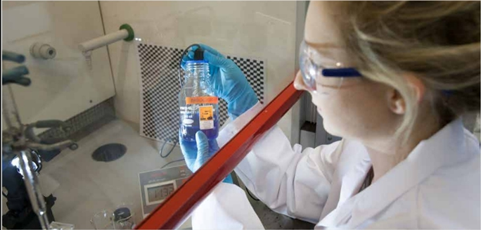
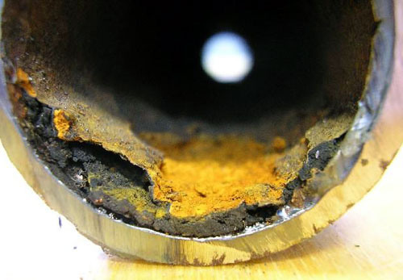
Анализ смежных проектов
1. ТЕХНОЛОГИЯ EXKAL ДЛЯ ОЧИСТКИ НЕФТЯНЫХ МАГИСТРАЛЕЙ С УЧАСТКАМИ РАЗНОГО ДИАМЕТРА
Авторы | Цель | Результат
Компания Schlumberger, M-I SWACO, Хьюстон, США | Разработка метода, который использует преимущества механического и химического методов. Усовершенствование обоих методов для исключения/минимизации эффекта недостатков. | Было выявлено, что нет срочной необходимости в создании принципиально нового метода очистки, так как и старые при небольших доработках могут все еще быть эффективны. Также была дана новая ветка развития – устранение недостатков у старых методов. Помимо теоретических расчетов, были проведены и практические исследования в ряде стран ( от западной Сибири до Анголы), где удалось справиться с большими массами отложений, которые на протяжении долгого промежутка времени вели к спаду добычи.
25

Slide 26

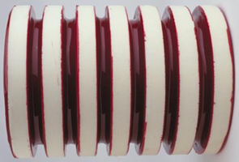
Анализ смежных проектов
2. ТЕХНОЛОГИЯ ОЧИСТКИ ТРУБ ЗАДАННОГО ДИАМЕТРА ПРИ ПОМОЩИ РАЗНООБРАЗИЯ ОЧИСТНЫХ СКРЕБКОВ
Авторы | Цель | Результат
Компания ООО «Интех ГмбХ» (LLC «Intech GmbH»), Россия, Москва, 105082 | Усовершенствование механического метода путём модернизации скребков и расширения технического ассортимента. | Огромный ассортимент скребков, который помог частично избавиться от недостатков механического метода. Появилась возможность устранять крупные отложения механическим методом. В итоге имеем относительно недорогой метод очистки, с возможностью очищения труб любого диаметра.
26

Slide 27
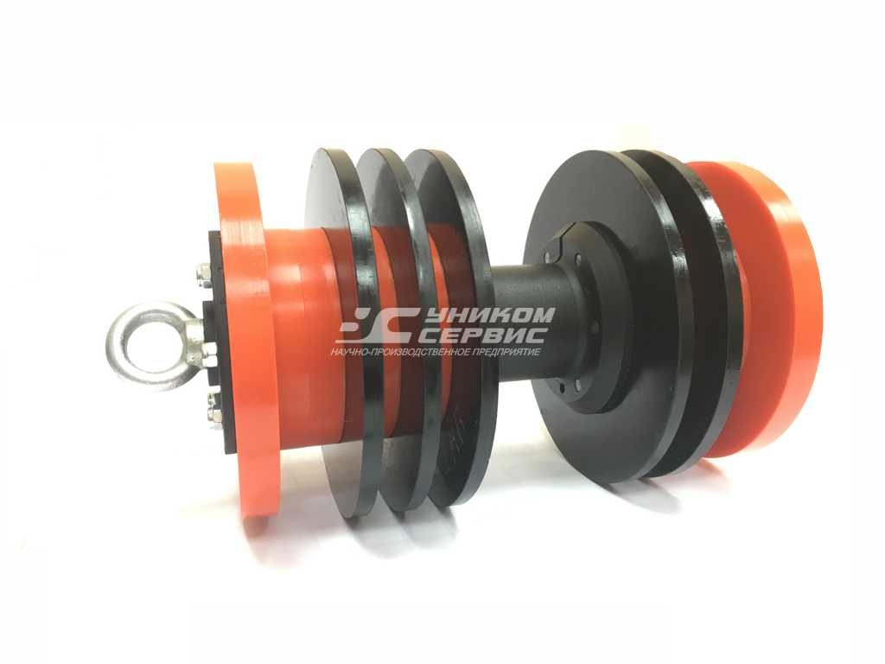
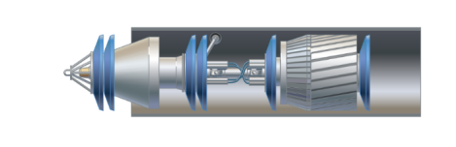
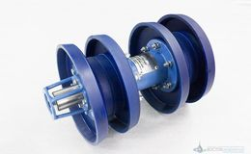
Анализ смежных проектов
3. ПОЛИУРЕТАНОВЫЕ СКРЕБКИ И ПОРШНИДЛЯ ОЧИСКТИ ТРУБОПРОВОДОВ РАЗЛИЧНОЙ СТЕПЕНИ ЗАГРЯЗНЕННОСТИ
Авторы | Цель | Результат
Уником Сервис, Первоуральск, Россия | Разработка принципиально нового очистительного устройства, способного составить конкуренцию мировым лидерам. | Очистные скребки, представляющие гибкое в применении оборудование, которое легко адаптировать к конкретным задачам, а полиуретановые диски и манжеты с предельно высокой износостойкостью позволяют производить очистные работы почти в любой среде. Скребки сконструированы таким образом, чтобы достигалась высокая эффективность, несмотря на наличие у трубопроводов особенностей.
27

Slide 28
Плюсы смежных проектов
Общим результатом анализа плюсов смежный проектов является вывод о том, что современные методы очистки трубопроводов претерпевают изменения и выявляются новые ветви развития технологий очистки. Устаревшие ныне методы преобразуются и избавляются от существенных недостатков. Люди, заинтересованные в развитии данной области нефтедобычи, находят новые способы решения задач. Путем внедрения новейших технологий и наработок повышается общая производительность добычи и транспортировки нефти.
Одни проекты уходят целиком в экономию ресурсов при очистке нефти, другие проекты посвящены повышению эффективности очистки путем полного выведения отложений из трубопроводов, третьи же позволяют сэкономить время на очистку нефтепроводов.
28

Slide 29
Минусы смежных проектов
Минусы анализируемых смежных проектов заключаются в том, что они не избавляются от проблемы целиком. EXKAL выходит слишком ресурсозатратным и требует обширных работ по его внедрению. Другой проект, хоть и относительно дешев, занимает много времени на его внедрение. Третий проект не очищает трубы полностью. Главный минус всех проектов – преобразования в методах очистки недостаточны для того, чтобы вызвать прорыв.
29

Slide 30
РАЗРАБОТКА КОНЦЕПЦИИ ОЧИСТКИ
МАГИСТРАЛЬНОГО НЕФТЕПРОВОДА
С УЧАСТКАМИ РАЗНОГО ДИАМЕТРА
Календарный график-план
№ | Наименование этапа/задачи | Дата начала | Дата окончания | Ответственный исполнитель | Результат этапа
Этап 1 | «Мозговой штурм»: определение актуальности, предмет, проблема, цель, задачи проекта. | 10.09.2019 | 27.10 .2019 | Атаныязов Э.А Мырадов И.Т | Определили актуальности, предмет, проблему, цель и задачи проекта.
Этап 2 | Составить обзор литературы и аналогичных проектов по проблеме исследования. | 04.11.2019 | 18.11.2019 | Атаныязов Э.А Мырадов И.Т | 1.Провели Мониторинг Интернет-ресурсов с целю поиска литературы. 2.Сделали анализ собранной литературы. 3.Нашли три смежных проектов и сделали анализ по этим проектам.
Этап 3 | Декомпозиция задач. Выдвинуть гипотезу и предложить методы решения. | 15.11.2019 | 05.12.2019 | Атаныязов Э.А Мырадов И.Т | Четкое представление об очистке трубопроводов, о том, в каком направлении стоит развиваться, и что необходимо для развития.
Этап 4 | Итог проекта: Разработка концепции технологии очистки магистрального нефтепровода с участками разного диаметра. | 05.12.2019 | 15.12.2019 | Атаныязов Э.А Мырадов И.Т | Разработали концепцию очистки магистрального нефтепровода с участками разного диаметра.
13
30

Slide 31
РАЗРАБОТКА КОНЦЕПЦИИ ОЧИСТКИ
МАГИСТРАЛЬНОГО НЕФТЕПРОВОДА
С УЧАСТКАМИ РАЗНОГО ДИАМЕТРА
СПАСИБО
ЗА ВНИМАНИЕ!
13
31

